Slide 1


NORMES DE QUALITÉ
Maladie pulmonaire obstructive chronique
Orienter les soins fondés sur les données probantes pour la population ontarienne
Notes:
Si vous avez des questions sur le contenu de cette présentation, veuillez nous contacter à QualityStandards@OntarioHealth.ca

Slide 2
Objectifs
Aperçu des normes de qualité : De quoi s’agit-il? Comment sont-elles utilisées?
Pourquoi cette norme de qualité est-elle nécessaire? Il existe des lacunes et des écarts dans la qualité des soins pour les personnes vivant avec une maladie pulmonaire obstructive chronique (MPOC) en Ontario
Énoncés de qualité pour améliorer les soins : Les énoncés clés de la norme de qualité sur MPOC
Mesure à l’appui de l’amélioration : Indicateurs qui peuvent vous aider à mesurer vos efforts d’amélioration de la qualité

Slide 3
Normes de qualité
Informent les cliniciens et les patients sur ce devraient être la qualité des soins
Elles se concentrent sur les affections ou les processus pour lesquels il existe des variations importantes dans la prestation des soins, ou sur les écarts entre les soins offerts en Ontario et ceux que les patients devraient recevoir
Elles reposent sur les meilleures données probantes disponibles
Notes:
Les normes de qualité sont un petit ensemble d’énoncés à incidence élevée qui décrivent les soins optimaux lorsqu’il existe des écarts de qualité cernés en Ontario.
Leur application est volontaire et les normes sont de nature ambitieuse.
Conçues pour « relever le niveau » dans le but d’offrir les meilleurs soins possible à tous les Ontariens, peu importe où ils vivent dans la province.
Il existe de nombreuses lignes directrices, normes professionnelles et autres recommandations qui enrichissent l’ensemble des données probantes. Les normes de qualité complètent ces ressources.
Les normes de qualité énoncent les caractéristiques des soins qui devraient être offerts, mais ne nomment pas les personnes qui devraient les offrir (contrairement aux guides de pratique clinique et guides de pratiques exemplaires).
Les normes de qualité sont :
Concises : 5 à 15 énoncés solides, fondés sur des données probantes, portant sur des domaines de priorité élevée pour l’amélioration.
Accessibles : aident les cliniciens et les organismes de fournisseurs à offrir des soins de la plus haute qualité possible, et les patients à connaître les sujets à aborder avec leurs fournisseurs de soins (comparativement aux guides de pratique clinique, qui sont assez arides, les normes sont très accessibles et écrites en langage clair).
Mesurables : chaque énoncé est accompagné d’un ou de plusieurs indicateurs de qualité (structure, processus ou résultat), ainsi que d’un ensemble de mesures des résultats pour l’ensemble de la norme.
Applicables : des outils et des ressources d’amélioration de la qualité soutiennent chaque norme en vue de favoriser l’adoption.

Slide 4
Normes de qualité
Aider les professionnels de la santé à savoir quels soins fournir, en se basant sur les données probantes et le consensus d’experts
Aider les organismes de soins de santé à mesurer, à évaluer et à améliorer la qualité des soins qu’ils fournissent
Assurer continuellement
des soins de grande qualité dans l’ensemble de la province
Aider les patients, les résidents, les familles et les soignants à savoir ce qu’ils doivent peuvent exiger en matière de soins
Notes:
Les patients, les aidants naturels et le public peuvent utiliser les normes de qualité pour comprendre les caractéristiques de soins d’excellente qualité, savoir à quoi ils devraient s’attendre de leurs fournisseurs de soins de santé et connaître la façon de discuter de la qualité de leurs soins.
Les régions provinciales et les organismes responsables de la prévention des maladies peuvent recourir aux normes de qualité pour mesurer les résultats de santé, tenir les fournisseurs de services de santé responsables de la prestation de soins de qualité supérieure et orienter les stratégies d’amélioration régionales.
Les organismes fournisseurs de soins de santé peuvent utiliser les normes de qualité pour mesurer et vérifier la qualité de leurs soins, cerner les écarts, orienter les stratégies d’amélioration organisationnelles et aiguiller les investissements dans les programmes cliniques.
Les professionnels de la santé peuvent recourir aux normes de qualité pour évaluer la façon dont ils exercent leur profession et cerner les secteurs d’amélioration de la qualité au niveau personnel et à l’échelle organisationnelle et ils peuvent intégrer les énoncés fondés sur des données probantes dans le perfectionnement professionnel.
Le gouvernement peut utiliser les normes de qualité pour cerner les domaines de priorité à l’échelle provinciale, éclairer les nouvelles initiatives de collecte de données et de production de rapports et concevoir des indicateurs de rendement et des incitatifs sous forme de financement.

Slide 5




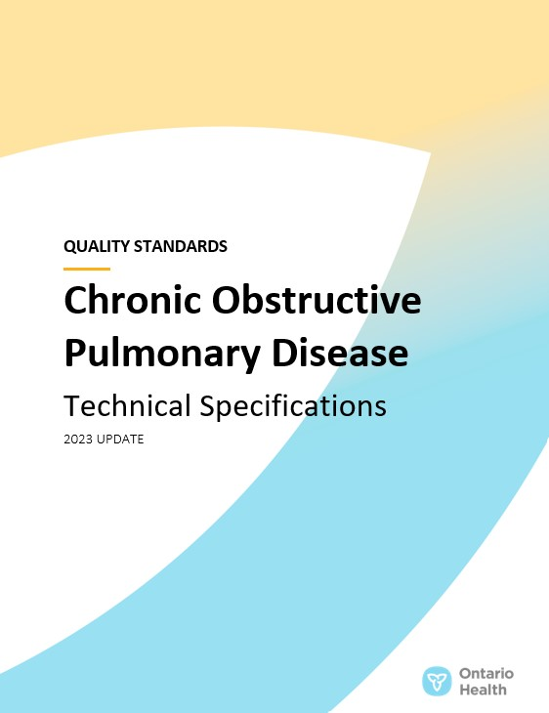
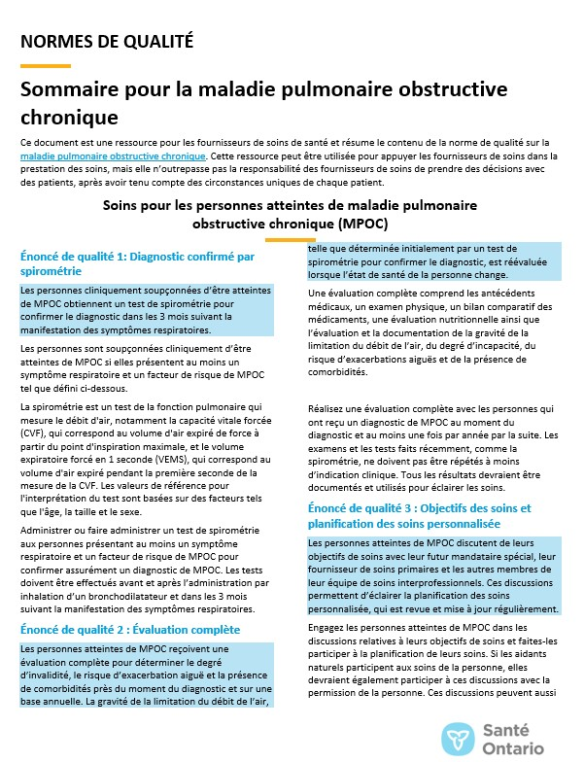
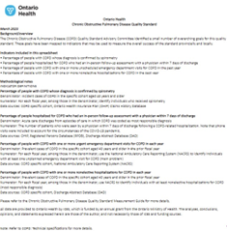
Ressources des normes de qualité
Norme de qualité
Guide du patient
Guide de démarrage
Guide de mesure
Spécifications techniques*
Tableau de données *
Sommaire
*Disponible en anglais uniquement.
Vous trouverez ces ressources ici : https://www.hqontario.ca/Améliorer-les-soins-grâce-aux-données-probantes/Normes-de-qualité/Voir-toutes-les-normes-de-qualité/Maladie-pulmonaire-obstructive-chronique
Notes:
Chaque norme de qualité porte sur une question de soins de santé spécifique. L’élaboration de chaque norme de qualité s’accompagne d’un assortiment de ressources.
Au moyen d’énoncés concis et faciles à comprendre, les normes de qualité décrivent à quoi ressemblent des soins de qualité pour une affection ou un sujet en fonction des données probantes.
Chaque norme de qualité est accompagnée des documents suivants :
Un guide du patient
Un guide de démarrage
Un guide de mesure
Des spécifications techniques
Un tableau de données
Un sommaire
Les normes de qualité fournissent un plan d’action afin de permettre au système de soins de santé en Ontario de mieux fonctionner, de faciliter les transitions harmonieuses et de s’assurer que les patients reçoivent les mêmes soins de qualité supérieure, quel que soit l’endroit où ils vivent.

Slide 6
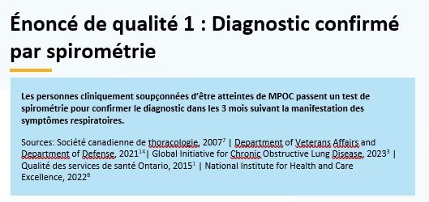
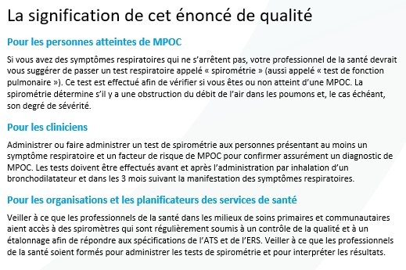
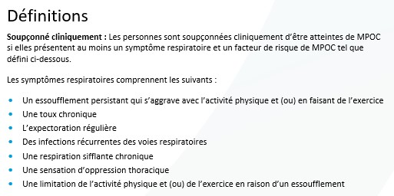
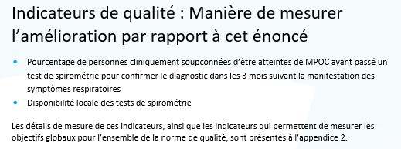
Aperçu de la norme de qualité
L’énoncé
Le public
Les définitions
Les indicateurs

Slide 7
Normes de qualité
Guide du patient
Le guide du patient est conçu pour donner aux patients de l’information sur ce à quoi ressemblent des soins de qualité pour diverses affections, en se fondant sur les meilleures données probantes, afin qu’ils puissent poser des questions éclairées à leurs fournisseurs de soins de santé.
Notes:
Chaque norme de qualité comprend un résumé en langage simple pour les patients, les familles, les aidants naturels et le public, appelé le guide du patient.
Participation des patients aux normes de qualité :
Participation à des comités consultatifs en tant que membres
Groupes de discussion et entretiens avec des informateurs clés sur des sujets précis (au besoin)
Période de commentaires du public pour chaque norme de qualité
Consultations sur le guide de conversation des patients

Slide 8
Normes de qualité
Comment le système de santé peut appuyer la mise en œuvre
La mise en œuvre des normes de qualité peut être difficile en raison d'obstacles ou de lacunes au niveau du système, dont beaucoup ont été identifiés tout au long de l'élaboration de cette norme
Santé Ontario travaillera avec d'autres partenaires provinciaux, dont le ministère de la Santé, et les soutiendra afin de combler les lacunes au niveau du système pour soutenir la mise en œuvre des normes de qualité

Slide 9
Normes de qualité
Outils de mise en œuvre
Le Guide de démarrage :
Décrit le processus d’utilisation de la norme de qualité à titre de ressource pour offrir des soins de qualité supérieure
Contient des démarches fondées sur des données probantes, ainsi que d’autres outils et modèles utiles pour mettre en œuvre les idées de changement à l’échelle de la pratique
Notes:
Toutefois, il y a des choses que nous pouvons faire aujourd’hui malgré les vastes obstacles systémiques qui pourraient prendre du temps à surmonter. Le Guide de démarrage est un document qui décrit le processus d’utilisation des normes de qualité à titre de ressources pour offrir des soins de qualité supérieure. Il compile un certain nombre de ressources afin de soutenir l’adoption des normes, notamment des liens vers des ressources sur la mise en œuvre et l’amélioration de la qualité, des exemples et des activités à des fins de réflexion, ainsi que des modèles et des documents pour soutenir les activités de planification de la mise en œuvre. Le Guide de démarrage comprend également un modèle de plan d’action et des exemples sur la manière dont les plans d’amélioration de la qualité peuvent aider à faire progresser les normes de qualité.

Slide 10


Normes de qualité
Quorum
Quorum est une communauté en ligne qui a pour ambition d’améliorer la qualité des soins de santé en Ontario.
La Série sur l’adoption de normes de qualité met en évidence les efforts déployés dans le domaine des soins de santé pour mettre en œuvre des changements et éliminer les lacunes en matière de soins liés aux normes de qualité.
quorum.hqontario.ca
Notes:
Le programme des normes de qualité a mis en évidence plusieurs exemples d’organisations et de groupes qui utilisent diverses normes et procédures de déclaration dans leur milieu de soins cliniques, leur organisation ou leur établissement. Ces exemples se trouvent dans des publications et des discussions sur Quorum.
De plus, nous travaillons à la compilation de ressources et d’outils, tant pour les cliniciens que pour les patients et les familles.
L’accent est mis sur les exemples de mise en œuvre et d’adoption, et sur la façon dont les organisations appliquent les normes de qualité dans leur pratique pour donner des soins.
Nous aimerions beaucoup savoir si vous voulez contribuer à un message ou à un article.

Slide 11
Normes de qualité
Guide de mesure
Le guide de mesure comprend 3 sections :
Indicateurs de qualité : types d'indicateurs qui guident l'amélioration, le suivi et l'évaluation de la qualité
Collecte et mesure de données locales : mesures que vous pouvez entreprendre pour évaluer la qualité des soins que vous fournissez localement
Sources de données provinciales : les données que nous pouvons utiliser pour suivre les progrès réalisés pour améliorer les soins à l'échelle provinciale

Slide 12
Normes de qualité
Spécifications techniques
Les spécifications techniques comprennent 2 sections dédiées :
Mesure provinciale : comment nous pouvons surveiller les progrès réalisés pour améliorer les soins à l'échelle provinciale
Mesure locale : mesures que vous pouvez entreprendre pour évaluer la qualité des soins que vous fournissez localement
*Disponible en anglais uniquement.

Slide 13
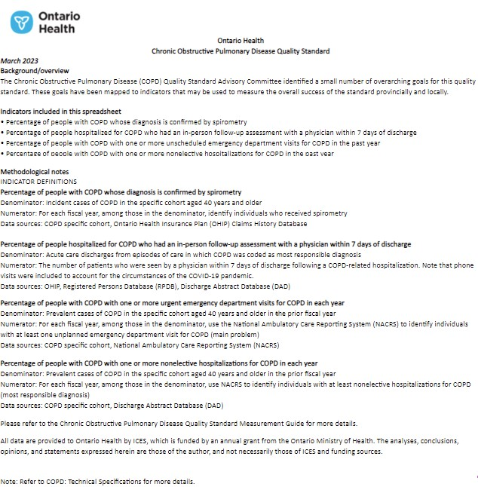
Normes de qualité
Tableau de données
Les tableaux de données peuvent être utilisés pour examiner les variations des résultats des indicateurs à travers la province. Ils comprennent des données sur des indicateurs clés :
Dans le temps pour l'Ontario
Dans toutes les régions de l'Ontario
Pour des mesures spécifiques d'équité
(âge, sexe, ruralité et revenu du ménage)
*Disponible en anglais uniquement.

Slide 14
Normes de qualité
Sommaire
Ce sommaire est une ressource de référence rapide pour les cliniciens qui résume la norme de qualité et comprend des liens vers des ressources et des outils utiles

Slide 15
Pourquoi avons-nous besoin d’une norme de qualité pour MPOC?

Slide 16







Plus de
1 personne sur 10 en Ontario vit avec la MPOC
Remarque : Basé sur des données concernant les personnes âgées de 40 ans et plus.
Sources : Cohorte sensible à la MPOC, données fournies par l'ICES, 2023; adapté des méthodes de Gershon AS, Wang C, Guan J, Vasilevska-Ristovska J, Cicutto L, To T. Identifying individuals with physician diagnosed COPD in health administrative databases. COPD. 2009;6(5):388-94.

Slide 17
La prévalence de la MPOC varie selon les régions de l'Ontario
Prévalence de la MPOC chez les personnes âgées de 40 ans et plus par région de Santé Ontario, 2021-2022
La prévalence la plus élevée de MPOC en 2021-2022 se trouvait dans la région du Nord-Est (16 %)
Remarque : Les limites géographiques des régions de Toronto et du Centre ont changé depuis la publication des données.
Sources : Cohorte sensible à la MPOC, données fournies par l'ICES, 2023; adapté des méthodes de Gershon et al, 2009.

Slide 18
La prévalence de la MPOC est plus élevée chez les personnes vivant dans des quartiers à faible revenu
Prévalence de la MPOC selon le quintile de revenu du quartier en Ontario, 2021-2022
La prévalence de la MPOC était significativement plus élevée pour chaque quintile de revenu successif des quartiers à faible revenu
(P < 0,05)
Remarque : Taux standardisés selon l'âge et le sexe chez les adultes atteints de MPOC âgés de 40 ans et plus. Le quintile de revenu est un classement géographique du revenu des ménages dans chaque quartier de résidence, par rapport aux quartiers environnants.
Sources : Cohorte sensible à la MPOC, données fournies par l'ICES, 2023; adapté des méthodes de Gershon et al, 2009.

Slide 19
Variation régionale du pourcentage de personnes atteintes de MPOC qui se rendent aux urgences ou sont hospitalisées pour une complication liée à la MPOC
Utilisation des soins de santé chez les personnes atteintes de MPOC âgées de 40 ans et plus, par région de Santé Ontario, 2021-2022
* Significativement plus élevé que globalement (P < 0,05)
Visites aux urgences
Hospitalisations
Le pourcentage de personnes ayant bénéficié d'un suivi médical dans les 7 jours suivant une hospitalisation pour une MPOC était significativement plus faible dans la région du Nord-Est (29 % contre 35 % au total).
Remarques : Taux standardisés selon l'âge et le sexe. Sur la base de la MPOC comme problème principal lors d'une visite aux urgences ou comme diagnostic principal lors d'une hospitalisation. Les limites géographiques des régions de Toronto et du Centre ont changé depuis la publication des données.
Sources : Cohorte spécifique à la MPOC, données fournies par l'ICES, 2023; adapté des méthodes de Gershon et al, 2009. Base de données sur les congés des patients.

Slide 20
La spirométrie (test respiratoire) est le seul moyen de diagnostiquer avec précision la MPOC
En Ontario, on estime qu'en 2021-2022, moins de 40 % des adultes atteints de MPOC ont subi un test de spirométrie pour confirmer leur diagnostic
Ce chiffre est en baisse par rapport aux 45 % enregistrés en 2016-2017
Les tests de spirométrie étaient significativement inférieurs dans les régions du Nord-Est (32,8 %) et du Nord-Ouest (26,7 %) en 2021-2022
Remarque : Taux standardisés selon l'âge et le sexe chez les adultes atteints de MPOC âgés de 40 ans et plus.
Source : Cohorte spécifique à la MPOC, données fournies par l'ICES, 2023.

Slide 21
Les habitants des quartiers à faible revenu ont les taux de tests de spirométrie les plus faibles et la plus forte diminution du nombre de tests effectués entre 2016-2017 et 2021-2022
–2,2 %
L'impact de la pandémie de la COVID-19 a réduit l'utilisation des soins de santé dans l'ensemble en Ontario. L'impact était le plus important chez les personnes atteintes de MPOC vivant dans les quartiers du quintile de revenu le plus faible; le nombre de tests de spirométrie a diminué de 7 % chez ces personnes, contre 2 % chez celles vivant dans les quartiers du quintile de revenu le plus élevé.
Remarques : Taux standardisés selon l'âge et le sexe chez les personnes âgées de 40 ans et plus ayant reçu un diagnostic clinique incident de MPOC au cours de chaque année présentée. Le quintile de revenu est un classement géographique du revenu des ménages dans chaque quartier de résidence, par rapport aux quartiers environnants.
Source : Cohorte spécifique à la MPOC, services facturés par les médecins, données fournies par l'ICES, 2023; adapté des méthodes de Gershon et al, 2009.

Slide 22
Les personnes atteintes de MPOC vivant dans des quartiers à faible revenu sont significativement moins susceptibles de voir leur état confirmé par spirométrie
Pourcentage de personnes atteintes de MPOC ayant subi un test de spirométrie; par quintile de revenu du quartier en Ontario, 2021-2022
*Significativement inférieur au quintile de revenu le plus élevé
(P < 0,05)
Remarques : Taux standardisés selon l'âge et le sexe chez les personnes âgées de 40 ans et plus ayant reçu un diagnostic clinique incident de MPOC en 2021-2022. Le quintile de revenu est un classement géographique du revenu des ménages dans chaque quartier de résidence, par rapport aux quartiers environnants.
Source : Cohorte spécifique à la MPOC, services facturés par les médecins, données fournies par l'ICES, 2023; adapté des méthodes de Gershon et al, 2009.

Slide 23
« Une norme de qualité contribuera grandement à la mise en œuvre d'une approche de soins collaborative pour la prise en charge des patients atteints de MPOC. La gestion actuelle a tendance à être cloisonnée – en particulier pour les patients atteints d'une maladie grave, qui oscillent entre les soins communautaires et les soins aigus, bénéficient de peu de réadaptation et peuvent être désorientés lorsqu'ils s'orientent dans le système de santé. Dans l'ensemble, les soins sont fragmentés, les problèmes de santé physique et mentale associés ne sont pas pris en compte, le suivi peut être imprévisible et la transmission des informations est incomplète. Avec une norme de qualité convenue, le gestionnaire de soins (coordonnateur ou navigateur) peut superviser chacun des éléments et permettre à l'équipe de soins (soins primaires, soins spécialisés, équipe communautaire interprofessionnelle, patient et famille) de collaborer de manière optimale. Cela aura un impact positif sur nos patients, réduira l'utilisation des ressources de santé et améliorera la santé de la population. »
– Dr Roger Goldstein, Coprésident du Comité consultatif des normes de qualité pour la MPOC

Slide 24
Énoncés de qualité pour améliorer les soins

Slide 25
Portée de cette norme de qualité
Cette norme de qualité porte sur les soins prodigués aux personnes atteintes de maladie pulmonaire obstructive chronique (MPOC), y compris l'évaluation des personnes susceptibles d'être atteintes de MPOC
Elle fournit des conseils sur le diagnostic, la prise en charge et le traitement de la MPOC en milieu communautaire
Ella s'applique aux soins primaires, aux soins spécialisés, ainsi qu'aux soins de longue durée et à d'autres établissements de soins à domicile et communautaires
Elle ne couvre pas les soins prodigués aux urgences ou en milieu hospitalier pour la prise en charge des exacerbations aiguës de MPOC
Notes:
Portée de cette norme de qualité
Cette norme de qualité porte sur les soins prodigués aux personnes atteintes de maladie pulmonaire obstructive chronique (MPOC), y compris l'évaluation des personnes susceptibles d'être atteintes de MPOC. Elle fournit des conseils sur le diagnostic, la prise en charge et le traitement de la MPOC en milieu communautaire. La portée de cette norme de qualité s'applique aux soins primaires, aux soins spécialisés, ainsi qu'aux soins de longue durée et à d'autres établissements de soins à domicile et communautaires. Cette norme de qualité ne couvre pas les soins prodigués aux urgences ou en milieu hospitalier pour la prise en charge des exacerbations aiguës de MPOC.

Slide 26
Thèmes de l’énoncé sur cette norme de qualité
Diagnostic confirmé par spirométrie
Évaluation complète
Objectifs des soins et planification des soins personnalisée
Information et autogestion
Promotion de la cessation du tabagisme
Gestion pharmacologique de MPOC stable
Vaccinations
Soins respiratoires spécialisés
Réadaptation pulmonaire
Gestion d’exacerbations aiguës de MPOC
Suivi après hospitalisation pour une exacerbation aiguë de MPOC
Réadaptation pulmonaire après hospitalisation pour une exacerbation aiguë de MPOC
Soins palliatifs
Oxygénothérapie à long terme

Slide 27
Énoncé de qualité 1
Diagnostic confirmé par spirométrie
Les personnes cliniquement soupçonnées d’être atteintes de MPOC obtiennent un test de spirométrie pour confirmer le diagnostic dans les 3 mois suivant la manifestation des symptômes respiratoires.

Slide 28
Énoncé de qualité 2
Évaluation complète
Les personnes atteintes de MPOC reçoivent une évaluation complète pour déterminer le degré d’invalidité, le risque d’exacerbation aiguë et la présence de comorbidités près du moment du diagnostic et sur une base annuelle. La gravité de la limitation du débit de l’air, telle que déterminée initialement par un test de spirométrie pour confirmer le diagnostic, est réévaluée lorsque l’état de santé de la personne change.

Slide 29
Énoncé de qualité 3
Objectifs des soins et planification des soins personnalisée
Les personnes atteintes de MPOC discutent de leurs objectifs de soins avec leur futur mandataire spécial, leur fournisseur de soins primaires et les autres membres de leur équipe de soins interprofessionnels. Ces discussions permettent d’éclairer la planification des soins personnalisée, qui est revue et mise à jour régulièrement.

Slide 30
Énoncé de qualité 4
Information et autogestion
Les personnes atteintes de MPOC et leurs aidants naturels reçoivent de l’information à l’oral et à l’écrit sur la MPOC de leur professionnel de la santé et participent aux interventions visant à soutenir l’autogestion, y compris l’élaboration d’un plan écrit d’autogestion.

Slide 31
Énoncé de qualité 5
Promotion de la cessation du tabagisme
Chaque fois que l’occasion se présente, les personnes atteintes de MPOC se font poser des questions au sujet de leur usage du tabac. Des interventions pharmacologiques et non pharmacologiques servant à soutenir la cessation du tabagisme sont offertes aux personnes qui continuent de fumer.

Slide 32
Énoncé de qualité 6
Gestion pharmacologique de MPOC stable
Les personnes dont le diagnostic de MPOC a été confirmé se voient offrir une pharmacothérapie personnalisée afin d’alléger leurs symptômes et de prévenir les exacerbations aiguës. Leurs médicaments sont revus au moins une fois par an.

Slide 33
Énoncé de qualité 7
Vaccinations
Les personnes atteintes de MPOC se voient proposer des vaccins contre la grippe, le pneumocoque et d'autres vaccins, le cas échéant

Slide 34
Énoncé de qualité 8
Soins respiratoires spécialisés
Les personnes ayant un diagnostic confirmé de MPOC sont aiguillées vers des soins respiratoires spécialisés lorsque c’est cliniquement indiqué, après avoir reçu une évaluation complète et des traitements en soins primaires. Cette consultation a lieu conformément à l’urgence de leur état de santé.

Slide 35
Énoncé de qualité 9
Réadaptation pulmonaire
Les personnes atteintes de MPOC stable, de sévérité modérée à grave, sont aiguillées vers un programme de réadaptation pulmonaire si elles sont limitées dans leurs activités ou leurs exercices et souffrent d’essoufflement, malgré une pharmacothérapie appropriée.

Slide 36
Énoncé de qualité 10
Gestion d’exacerbations aiguës de MPOC
Les personnes atteintes de MPOC ont accès aux services de leur fournisseur de soins primaires ou d’un professionnel de la santé de leur équipe de soins dans les 24 heures suivant le début d’une exacerbation aiguë.

Slide 37
Énoncé de qualité 11
Suivi après hospitalisation pour une exacerbation aiguë de MPOC
Les personnes atteintes de MPOC qui ont été hospitalisées pour une exacerbation aiguë font l’objet d’une évaluation de suivi en personne dans les sept jours suivant leur congé

Slide 38
Énoncé de qualité 12
Réadaptation pulmonaire après hospitalisation pour une exacerbation aiguë de MPOC
Les personnes qui ont été admises à l’hôpital pour une exacerbation aiguë de MPOC sont admissibles à la réadaptation pulmonaire au moment de leur congé. Les personnes qui sont aiguillées vers un programme de réadaptation pulmonaire commencent le programme dans le mois suivant leur congé de l’hôpital

Slide 39
Énoncé de qualité 13
Soins palliatifs
Les personnes atteintes de MPOC et leurs aidants naturels peuvent bénéficier d’un soutien en soins palliatifs afin de répondre à leurs besoins

Slide 40
Énoncé de qualité 14
Oxygénothérapie à long terme
Les personnes atteintes d’une MPOC stable qui présentent des signes cliniques d’hypoxémie reçoivent une évaluation et, au besoin, une oxygénothérapie à long terme

Slide 41
Mesure à l’appui de l’amélioration
Notes:
Le Comité consultatif sur la norme de qualité MOPC a défini certains objectifs généraux pour cette norme de qualité. Ceux-ci ont été mis en correspondance avec des indicateurs qui peuvent être utilisés pour évaluer la qualité des soins fournis au niveau provincial et local.

Slide 42
Indicateurs pouvant être mesurés à l’aide de données provinciales
Pourcentage de personnes atteintes de MPOC dont le diagnostic est confirmé par spirométrie
Pourcentage de personnes hospitalisées pour une MPOC qui ont fait l’objet d’un suivi par un médecin dans les sept jours suivant leur congé de l’hôpital
Pourcentage de personnes atteintes de MPOC qui ont fait exécuter une ordonnance pour un traitement de bronchodilatateur à action prolongée (mesurable pour les personnes âgées de 65 ans et plus seulement)
Pourcentage de personnes atteintes de MPOC ayant effectué une ou plusieurs visites non planifiées en soins aigus pour une MPOC chaque année. Stratifier par :
  Visites non planifiées aux urgences
  Hospitalisations non électives
Pourcentage d’adultes atteints de MPOC qui fument des cigarettes quotidiennement

Slide 43
Indicateurs ne pouvant être mesurés qu’à l’aide de données locales
Pourcentage de personnes atteintes de MPOC dont la maladie a un impact sur leur vie. Stratifier par :
  Impact faible
  Impact moyen
  Impact élevé
  Impact très élevé
Pourcentage de personnes atteintes de MPOC modérée à sévère qui ont accès à un programme de réadaptation pulmonaire. Stratifier par :
  Réhabilitation en milieu communautaire
  Réadaptation pour patients hospitalisés
Notes:
Chaque énoncé de qualité de la norme est accompagné d'un ou de plusieurs indicateurs. Ces indicateurs visent à orienter la mesure des efforts d’amélioration de la qualité liés à la mise en œuvre des énoncés.

Slide 44
Sources des données et remerciements
Les données utilisées dans cette présentation ont été fournies par ICES, qui est financé par une subvention annuelle du ministère de la Santé de l’Ontario. Les opinions, résultats et conclusions présentés dans ce rapport sont ceux des auteurs et sont indépendants des sources de financement. Aucune approbation du ICES ou du ministère de la Santé n’est prévue ou ne devrait être déduite du présent rapport. Les liens entre les différents ensembles de données ont été effectués à l’aide d’identificateurs codés uniques et analysés par l’ICES.

Slide 45

Merci.
POURSUIVONS LA CONVERSATION
HQOntario.ca | OntarioHealth.ca
@SanteOntarioSO
Ontario Health
@SanteOntarioSO
Ontario Health

